Slide 1

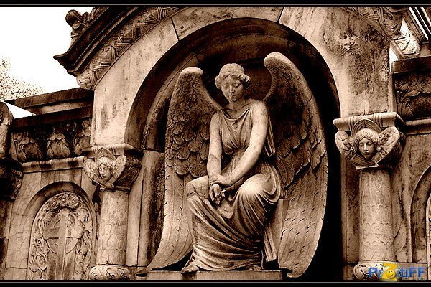
Перлини готичної архітектури

Slide 2

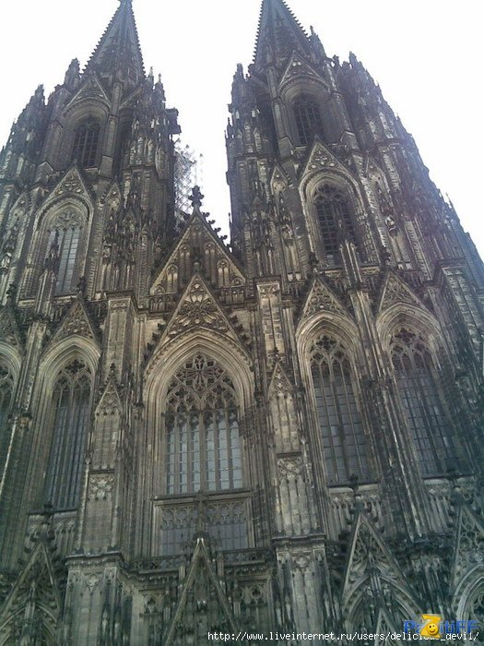
Готичне мистецтво зародилося близько 1440 року в Іль-Де-Франс. Спочатку воно простежується тільки в будівництві соборів і найбільш важливих абатських церков цієї області. Але незабаром готика поширилася по всій Франції, а потім і по Європі.

Slide 3

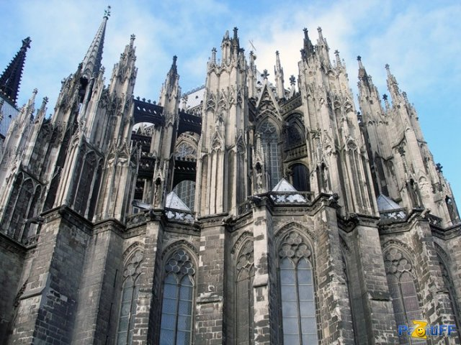
Готика це перший в історії архітектурний стиль, від якого до наших днів дійшли добутку всіх жанрів. Серед цих видатних будівель особливе місце займають надзвичайно різноманітні в стилістичному плані собори, абатські й міські церкви. Вони багато прикрашені скульптурою, вітражами й настінним розписом, а в їхньому оздобленні видне місце займають твори ювелірного мистецтва й розкішно ілюстровані книги.
Кельнський собор. Кельн. Німеччина.

Slide 4

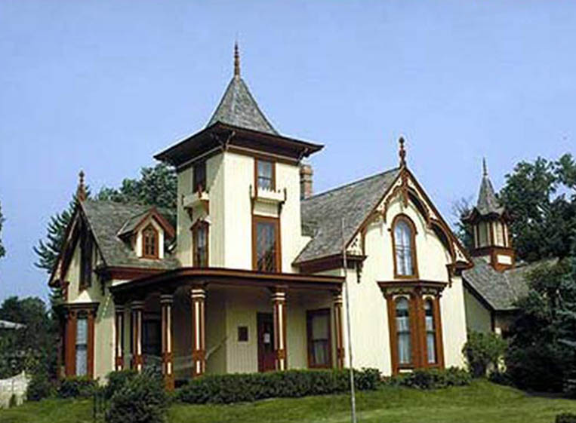
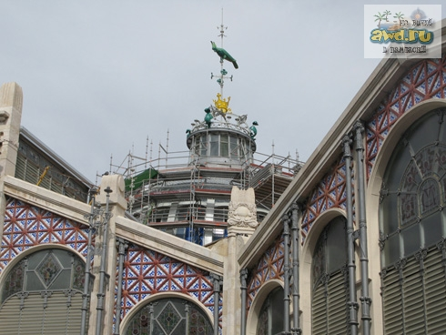
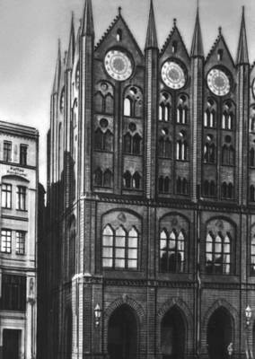
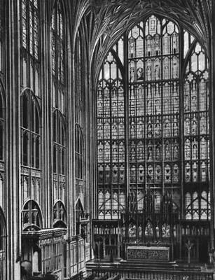
Готика пов'язана з розвитком міста. Міське життя породжує нові типи будинків цивільного призначення: біржа, митниця, суд, лікарні, склади, ринки тощо.
Особлива увага приділяється сторожовій вежі ратуші (беф-руа), що була символом незалежності, як міський собор був символом добробуту громадян комуни.
Ратуша в Штранзульді.

Slide 5
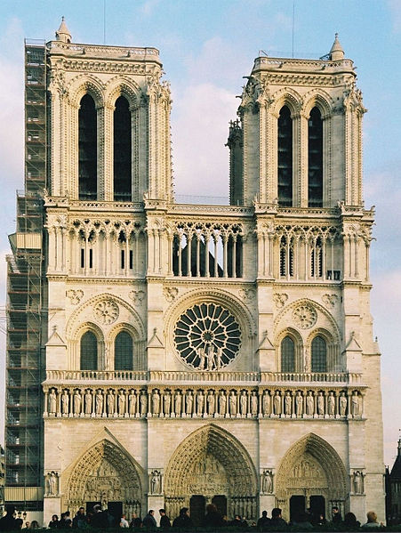
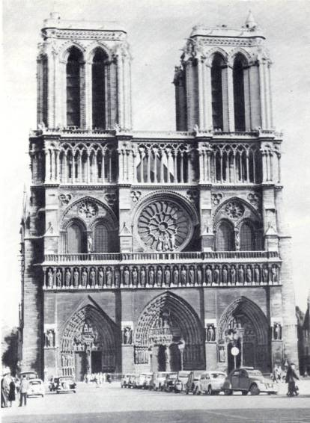
Рання готика репрезентована Собором Паризької Богоматері (п'ятинефний храм уміщував до 9 тисяч чоловік). В його конструкції виразно виявляються всі основні принципи готики, але від важкої романської архітектури — масивна гладінь стін, приземкуваті стовпи, незграбні вежі, мінімум скульптури.

Slide 6
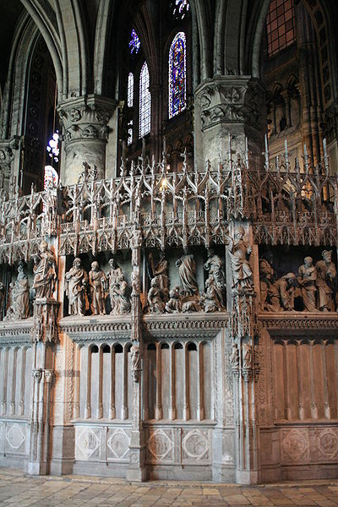
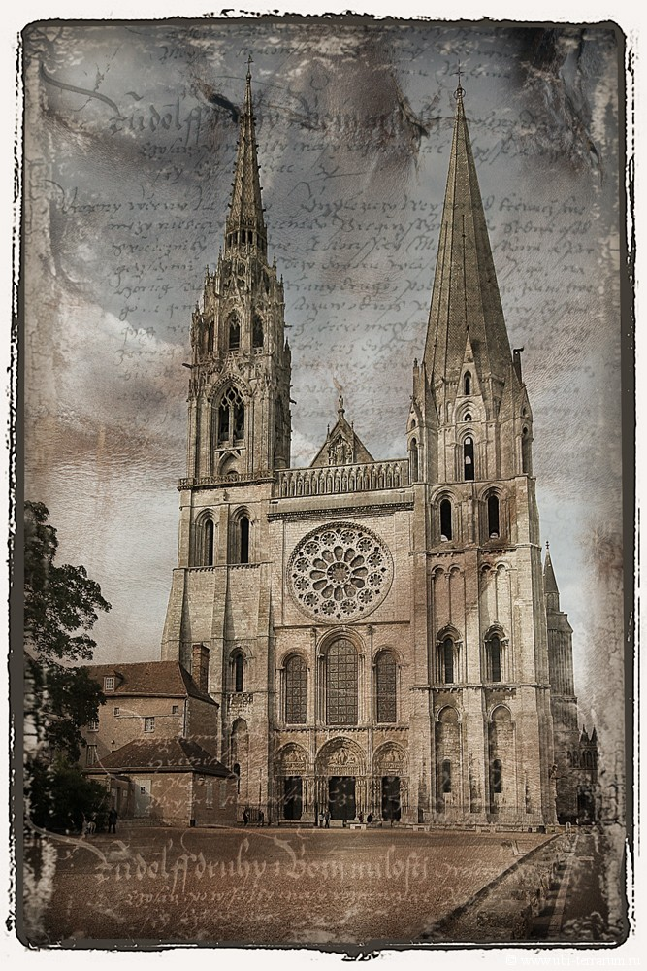
Широковідомим став Шартрський собор. Блискучий приклад зрілої французької готики — собор у Реймсі. Найбільший і найвищий собор Франції — Ам'єнський. Його довжина 145 м, висота склепіння центрального нефа 42,5 м. Ам'єнський собор часто називають готичним Парфеноном.

Slide 7
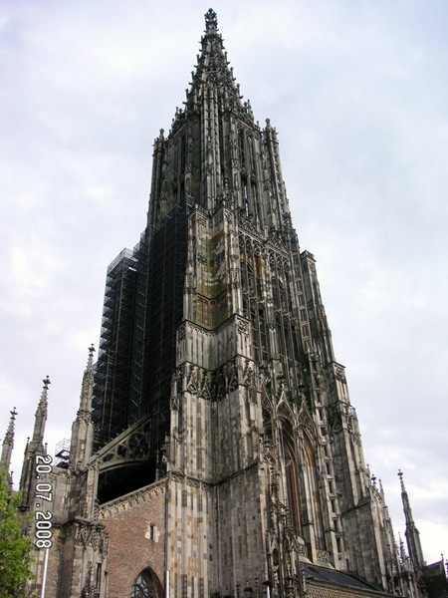
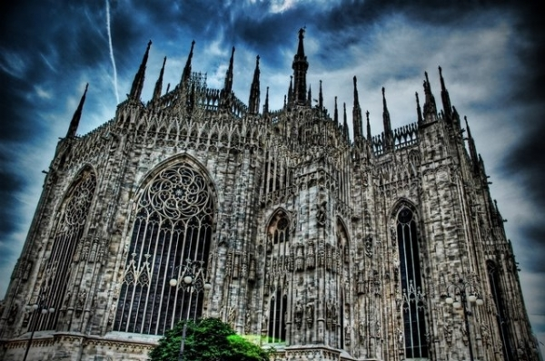
Німецька готична архітектура склалася пізніше за французьку. Німецькі собори простіші, будинок сильніше витягнутий по вертикалі, шпилі веж дуже високі. Особливість — однобаштові храми, увінчані високим шпилем.
Для Північної Європи характерна цегляна готика. Найбільш знаменитим циклом скульптур періоду готики незаперечно вважається скульптурний декор собору в Гаумбурзі.

Slide 8
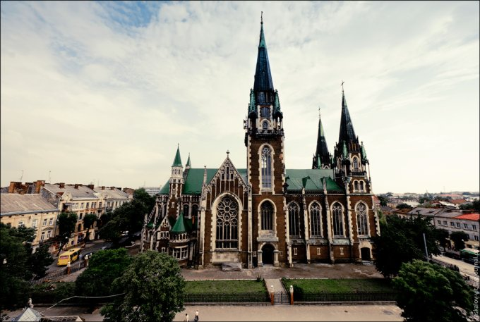
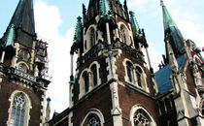
Взірці української готики
Готичний собор у Львові

Slide 9
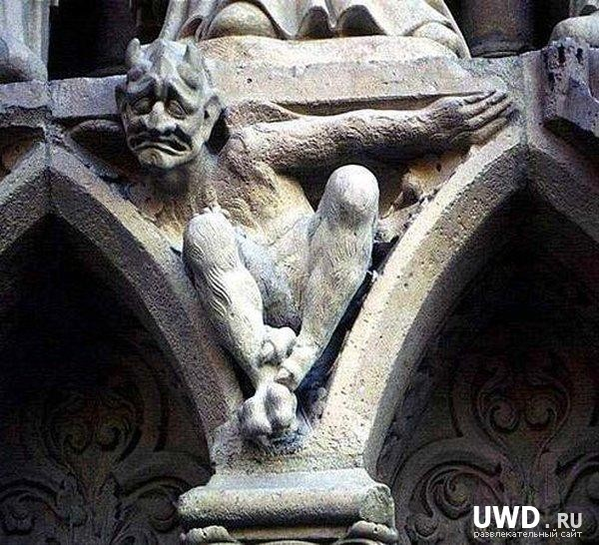
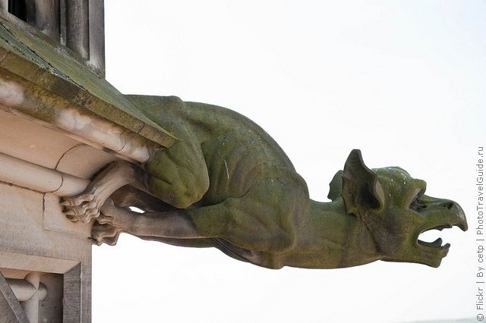
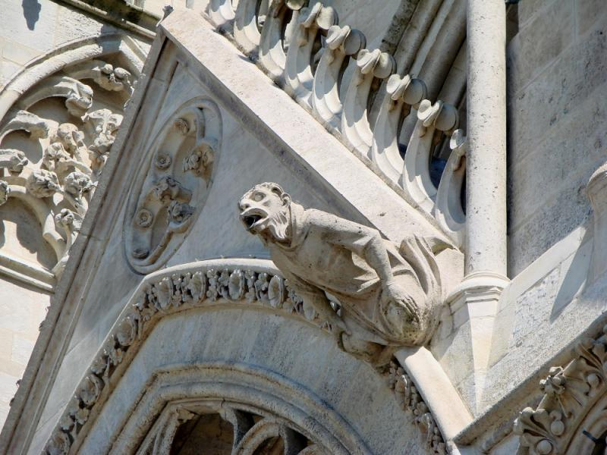
Досить обґрунтованими видаються ті припущення, що химери виконували обов'язки, захищаючи дім. Це може пояснити їх рідкісна потворність . Ідоли з каменю або відлякували темні сили, або змушували їх думати, що ця споруда вже зайнята іншими пекельними створіннями.

